Slide 1

Продукция
ООО «Завод БКТП»
для нужд
ПАО «ЛенЭнерго»
Директор по продажам
Багров Александр
Санкт-Петербург, 06.07.2016

Slide 2
ООО «Завод БКТП
Предприятие основано в 2007 году
Производственная площадка в пгт. Толмачёво Лужского района Ленинградской области
Главный офис в Санкт-Петербурге,
БЦ «Фарватер», ул. Введенский канал, 7
Число работающих – 65 человек

Slide 3
Производственные мощности
Собственная БСУ
Площадь участка – 4 га
Цех отливки бетонных блоков -1000 кв. метров.
2 стапеля + 2 стапеля до середины 2017 года
Электромеханический цех – 800 кв. метров

Slide 4
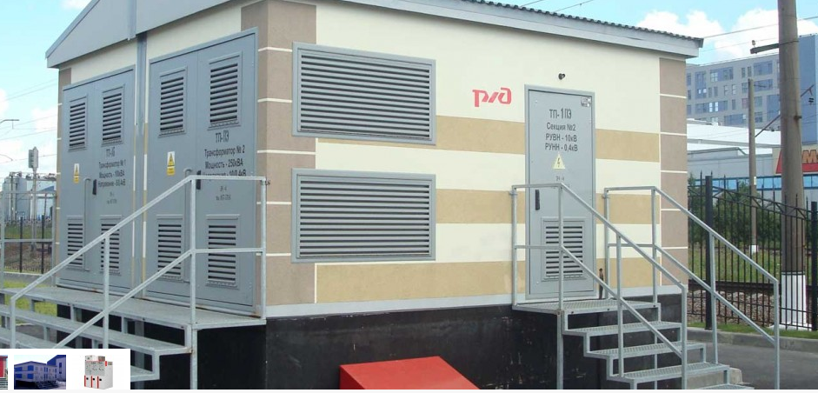
Продукция
Блочные комплектные трансформаторные подстанции:
2БКТП1600 кВА 10/0,4 кВ
4БКТП1250 кВА 10/0,4 кВ
2БРТП1000 кВА 10,0,4 кВ
БКРП 10 кВ

Slide 5
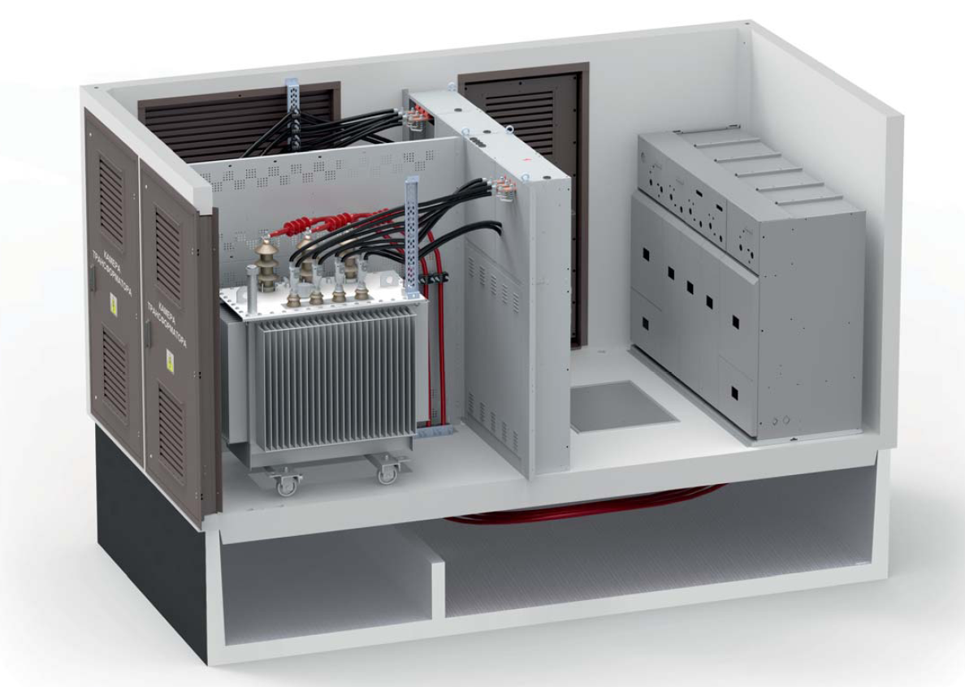
Компоненты БКТП
Силовые трансформаторы с мощностью до 1600 кВА
РУ ВН – КРУЭ или КСО
РУ НН
ЩСН, телемеханика, ОПС

Slide 6
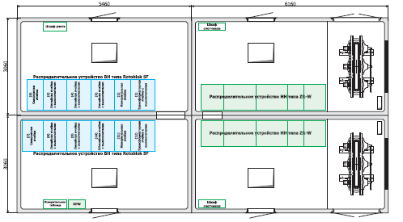
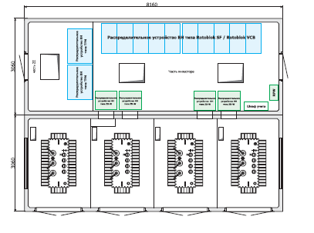
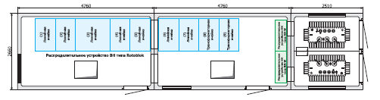
Варианты компоновок

Slide 7
Ключевые особенности БКТП:
Изготовлены из фибробетона марка Б30
Толщина стенки – 90 мм (одинарное армирование + фибробетон = 120мм при двойном армировании).
Снижение веса БКТП на 15-20%
Возможность изготавливать единичные модули с габаритами 7000х3200х3000 мм (Д х В х Ш)

Slide 8
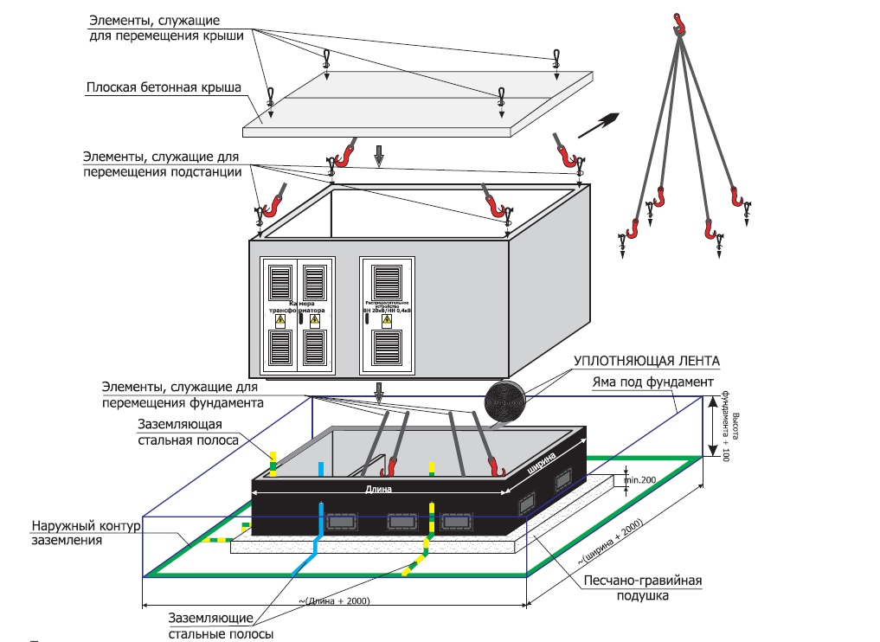
Монтаж модуля БКТП
Съёмная бетонная крыша – удобство монтажа и ремонта

Slide 9
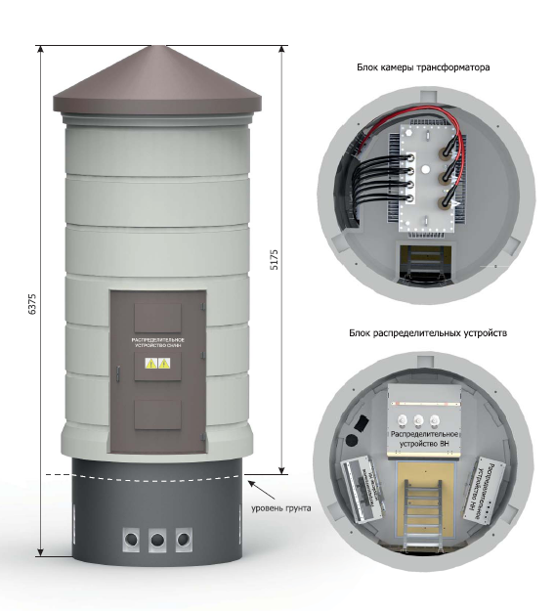
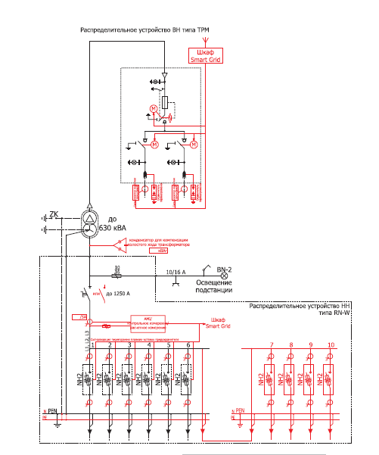
Тумбовая трансформаторная подстанция до 630 кВА– эстетика инженерной инфраструктуры

Slide 10
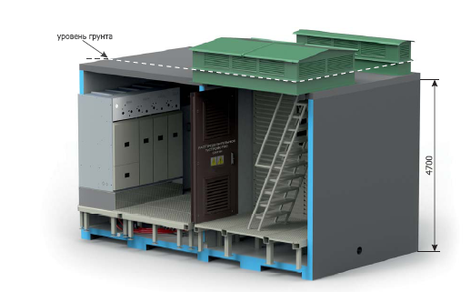
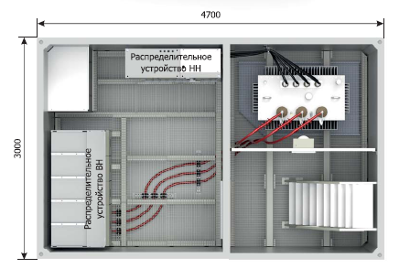
Подземная подстанция – идеальное решение для современных городов

Slide 11
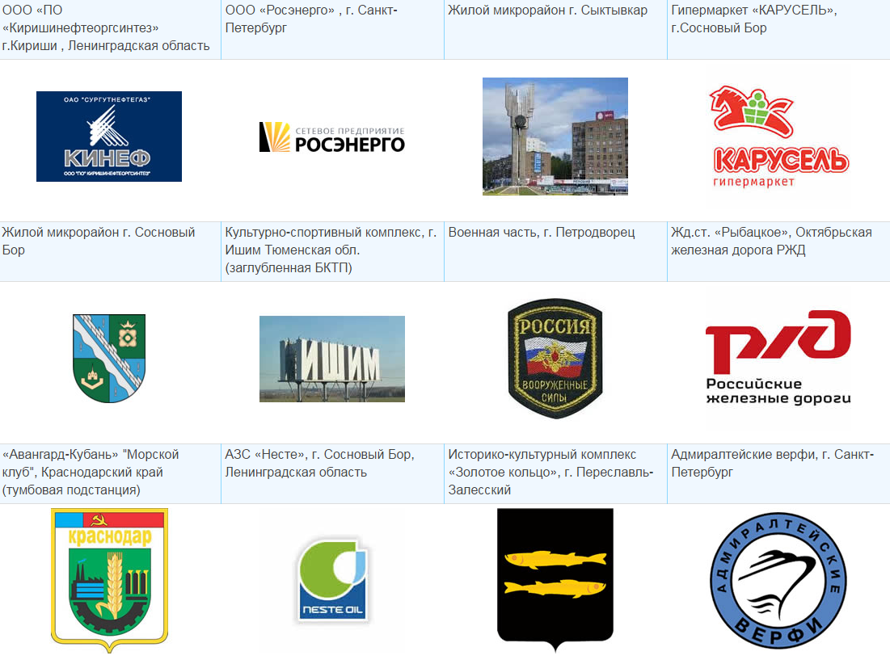
История поставок

Slide 12
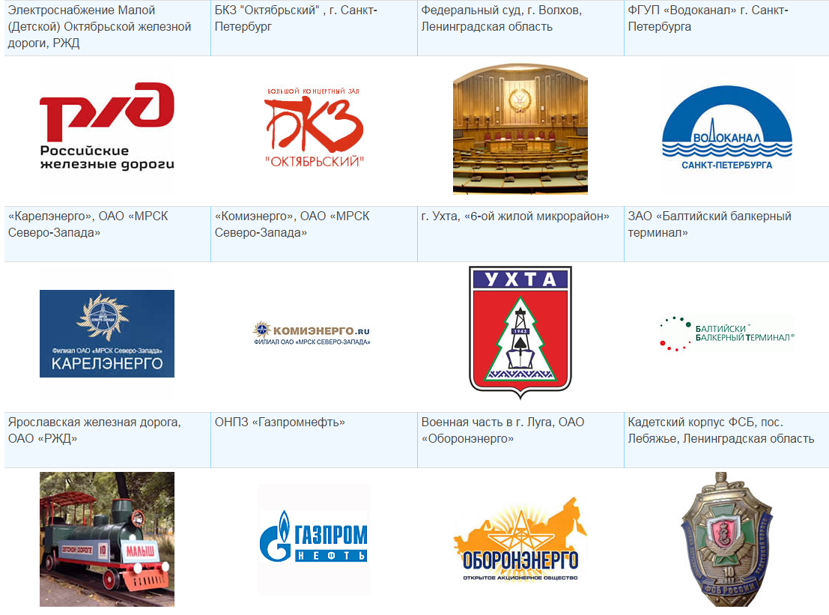
История поставок

Slide 13
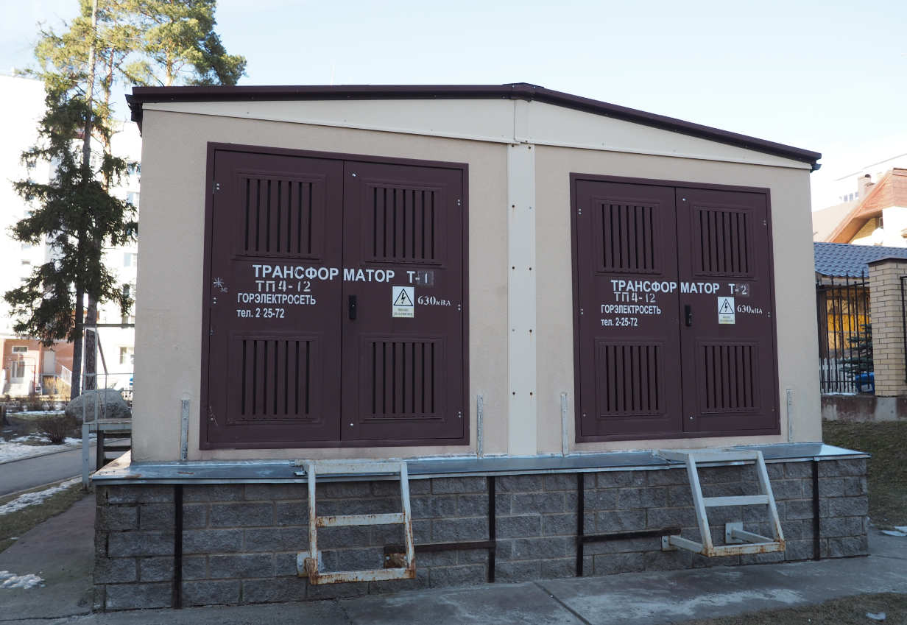
Наши объекты

Slide 14
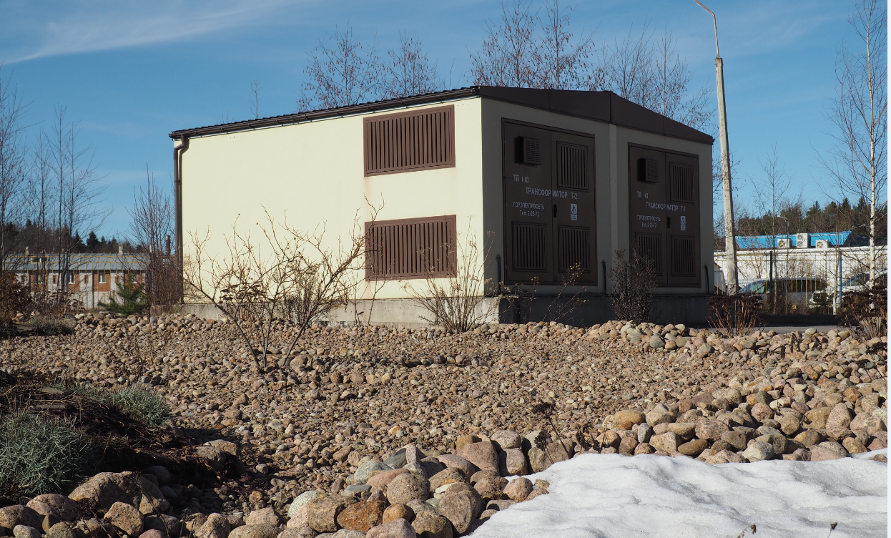
Наши объекты

Slide 15
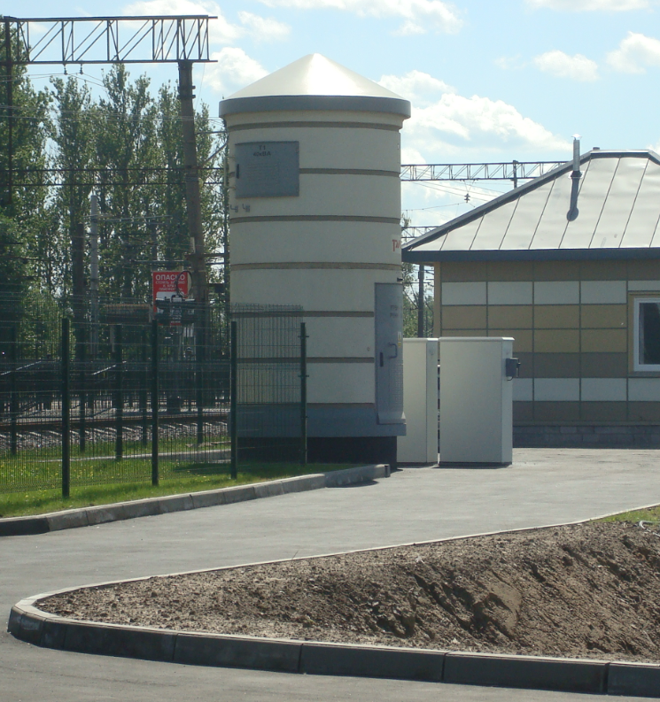
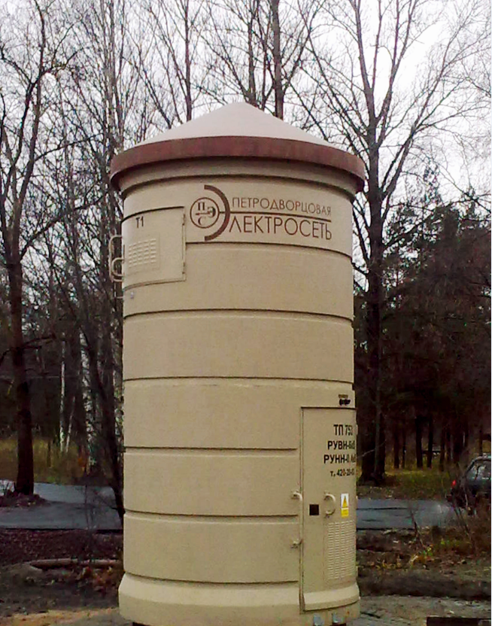
Наши объекты

